Slide 1

DUYU ORGANLARIMIZ
www.eegitimim.com

Slide 2

5 duyu organımız vardır bunlar:
-işitme(duyma)
-Görme
-Koklama
-Tat alma
-Dokunma

Slide 3
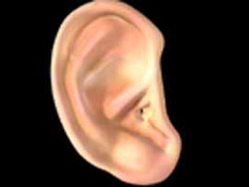
İŞİTME (DUYMA)
ÇOK ÖNEMLİDİR.BİZ BU EYLEMİ KULAĞIMIZ SAYESİNDE GERÇEKLEŞTİRİRİZ

Slide 4
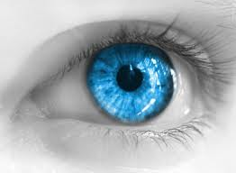
GÖRME
BİZ BU EYLEMİ GÖZÜMÜZ SAYESİNDE GERÇEKLEŞTİRİRİZ.

Slide 5

KOKLAMA
Bu eylemde burun rol alır.

Slide 6

DOKUNMA
Temas etmektir.

